Slide 1
ÔN TẬP CUỐI HỌC KÌ I

Slide 2
TRẮC NGHIỆM
Trò chơi
“Chăn ”

Slide 3
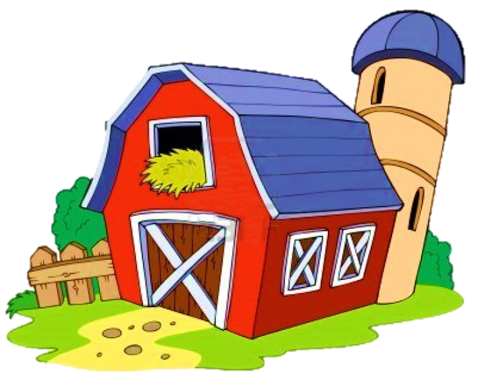
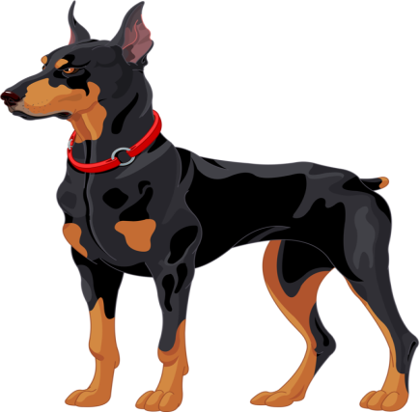

Slide 4
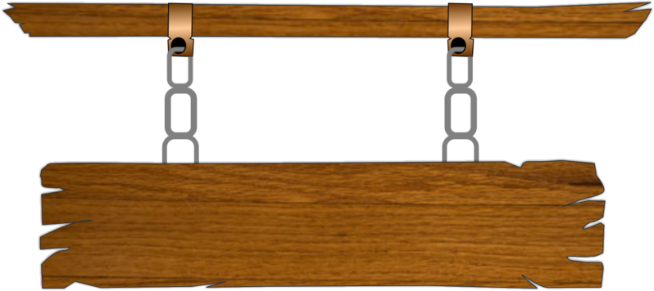
Câu 1. Bia đá thuộc loại tư liệu gì??
A. . Tư liệu hiện vật.
B. Tư liệu gốc.
C. Tư liệu truyền miệng.
D. . Tư liệu chữ viết.

Slide 5
Câu 2: Bia tiến sĩ (Văn Miếu – Quốc Tử Giám) là nơi tôn vinh?
A. người có công chống giặc ngoại xâm..
B. người đỗ cao trong các kì thi.
C. các vị quan lại tài giỏi.
D. các bật hiền triết Nho giáo.

Slide 6
Câu 3. Thời gian Mặt Trăng chuyển động hết một vòng quanh Trái Đất là ?
A. một tháng
B. •hai tháng.
C. ba tháng.
D. • nửa tháng.

Slide 7
Câu 4. Thời gian Trái Đất chuyển động hết một vòng quanh Mặt Trời là?
A. hai năm.
B.ba năm.
C. một tháng.
D.một năm.

Slide 8
Câu 5: Ở Việt Nam người ta thường tính thời gian theo cách nào trong các cách sau đây?
A. Cả dương lịch và âm lịch.
B. Chỉ theo âm lịch.
C. •Chỉ theo dương lịch..
D. •Theo công lịch.

Slide 9
Câu 6: Vào khoảng thiên niên kỉ IV TCN, con người tình cờ phát hiện ra kim loại nào?
A. đồng thau.
B. sắt.
C. đồng đỏ
D. nhôm.

Slide 10
Câu 7: Công cụ chủ yếu của người nguyên thủy được làm bằng?:
A. • Gỗ. .
B. Sắt.
C. •Đá
D. • Đồng.

Slide 11
Câu 8: Đứng đầu nhà nước Ai Cập cổ đại là ?
A. • Pha-ra-ông.
B. Tướng lĩnh

Slide 12
Câu 9. Các công trình kiến trúc nổi tiếng nhất của người Ai Cập là?
A. tượng bán thân Nê-phec-ti-ti
B.tượng nhân sư.
C. mặt mạ vua Tu-tan-kha-mun
D. Kim tự tháp. .

Slide 13
Câu 10. Công trình kiến trúc nổi tiếng nào của người Lưỡng Hà được xem là một trong bảy kì quan của thế giới cổ đại?
A. Cung điện Um-ma.
B.Hộp gỗ thành Ua.
C. Cổng thành Ba-bi-lon.
D.Vườn treo Ba-bi-lon..

Slide 14
BẢO VỆ
ĐÀN CỪU
THÀNH CÔNG

Slide 15
Theo em sông Nin đem lại lợi ích gì cho Ai Cập cổ đại ?
Ai Cập: Có sông Nin.
Thuận lợi cho phát triển kinh tế nông nghiệp, thuỷ sản, giao lưu đi lại buôn bán, thúc đẩy văn minh phát triển => Quà tặng của những dòng sông

Slide 17
Em hãy nêu vai trò của hai con sông: Ti-gơ-rơ và Ơ-phơ-rát đối với Lưỡng Hà cổ đại?
Lưỡng Hà:Có sông: Ti-gơ-rơ và Ơ-phơ-rát .Vùng đất giữa hai con sông Ti-gơ-rơ và Ơ-phơ-rát khá bằng phẳng và màu mỡ.Điều kiện tự nhiên thuận lợi cho trồng trọt, giao thông và buôn bán.

Slide 18
Nêu những thành tựu văn hóa tiêu biểu của Lưỡng Hà Cổ đại?
Những thành tựu văn hóa tiêu biểu của Lưỡng Hà Cổ đại( 1 điểm)
-Chữ viết: Biết viết chữ trên đất sét,luật pháp: Ban hành bộ luật Ha- mu -ra-bi
-Văn học: Bộ sử thi Gin-ga -mét
- Toán học: Giỏi về số học, sử dụng hệ thống đếm lấy số 60 làm cơ sở.
- Kiến trúc và điêu khắc: Sử dụng gạch làm vật liệu xây dựng(Xây dựng thành Ba-bi-lon và vườn treo Ba-bi-lon)

Slide 19
Em hãy nêu một số vật dụng hay lĩnh vực mà ngày nay chúng ta đang thừa hưởng từ các phát minh của người Ai Cập và Lưỡng Hà.
Ai Cập: Có sông Nin.
Cái cày (sử dụng sức kéo của động vật);
- Bánh xe.
- Nông lịch (âm lịch).
- Phép tính với hệ đếm thập phân và hệ đếm 60.

Slide 20
NHIỆM VỤ HỌC TẬP Ở NHÀ
BÀI 4
+ BÀI 8
+ ÔN LẠI CÁC BÀI ĐỂ LÀM BÀI TRẮC NGHIỆM.
CHÚC CÁC EM THI TỐT

